Slide 1
Тема : «Формирование фонематических процессов через дидактические игры у дошкольников».
Подготовила:
Майер Ю.И.
учитель-логопед
МБДОУ «Детский сад №1 п. Верховье»
МБДОУ «Детский сад
№1 п. Верховье»

Slide 2
Актуальность:
Данная тема является актуальной как для логопедов, так и для педагогов в целом, поскольку своевременное и качественное формирование фонематических процессов является залогом четкого произнесения звуков, построения правильной слоговой структуры слов, основой овладения грамматическим строем языка, успешного освоения навыков письма и чтения.
Разработка эффективных методов преодоления нарушения фонематических процессов, является одной из актуальнейших задач современной логопедии. Так как игра является ведущим видом детской деятельности, пришли к выводу, что использование дидактических игр улучшает восприятие звуков, способствует нормализации произношения, обеспечивает стойкие навыки фонематического анализа и синтеза, совершенствует внимание и память, повышает готовность к чтению и письму.
МБДОУ «Детский сад
№1 п. Верховье»

Slide 3
Цель: развивать фонематические процессы у дошкольников, используя дидактические игры.
Задачи:
развивать слуховое восприятие, которое основывается на узнавании неречевых звуков;
• развивать речевой слух, который основан на узнавании и различении звуков, звукокомплексов, слогов, слов, фраз (по тембру, высоте и силе голоса);
• развивать фонематическое восприятие, которое основано на дифференциации звуков, слогов и слов, близких по звуковому составу;
• развивать навыки элементарного звукового анализа;
• развивать слуховое внимание и слуховую память.
МБДОУ «Детский сад
№1 п. Верховье»

Slide 4
Фонематические процессы
Фонематическое восприятие – это умственные действия по выделению и различению фонем, по определению
звукового состава слова.
Фонематический анализ –это мысленное выделение отдельных фонем, установление отношений части к целому.
Фонематический слух –это тонкий, систематизированный слух, который позволяет различать и узнавать фонемы родного языка.
Фонематические представления –это сохранившиеся в сознании образы звуковых оболочек слов. которые образовались на основе предшествовавших восприятий этих слов.
МБДОУ «Детский сад
№1 п. Верховье»

Slide 5
Исследователи
развития фонематических процессов
Р.Е.Левина
Л.С. Выготский
Л.Ф.Спирова
Авторы методических пособий по развитию фонематического восприятия у детей через систему игровых заданий
Г.А. Каше
Е.А. Пожиленко
Т.А. Ткаченко
В.И. Селиверстов
МБДОУ «Детский сад
№1 п. Верховье»

Slide 6
Этапы развития фонематического восприятия (Т.Б. Филичева, Н.А. Чевелёва)
I этап - Узнавание неречевых звуков
II этап - Различение одинаковых звуко-комплексов по высоте, силе и тембру
III этап - Различение слов, близких по звуковому составу
IV этап - Воспроизведение и дифференциация слогов
V этап - Дифференциация фонем, уточнение артикуляции звука с опорой на восприятие и ощущения
VI этап - Развитие навыков элементарного звукового анализа.
МБДОУ «Детский сад
№1 п. Верховье»

Slide 7
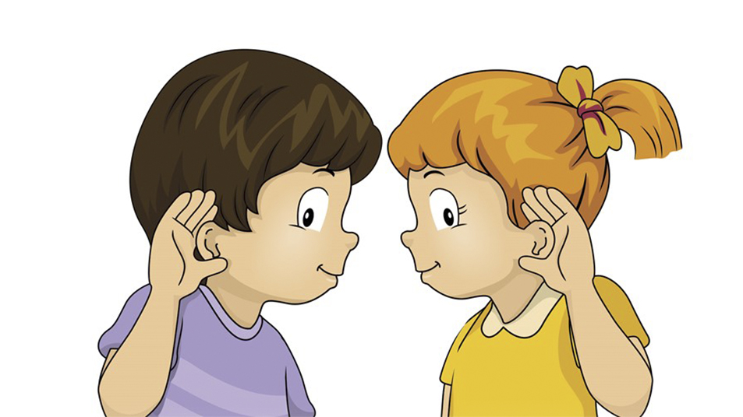
I этап «Узнавание неречевых звуков»
Цель: развивать способность узнавать и различать неречевые звуки, а также развивать слуховое внимание и слуховую память.
Предлагаемые игры:
«Скажи, что ты слышишь?»
«В мире звуков».
«Угадай, кто кричит».
«Продавец и покупатель».
МБДОУ «Детский сад
№1 п. Верховье»

Slide 8
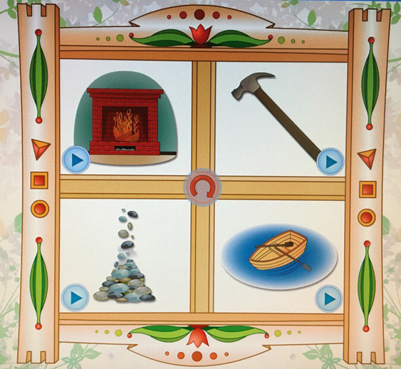
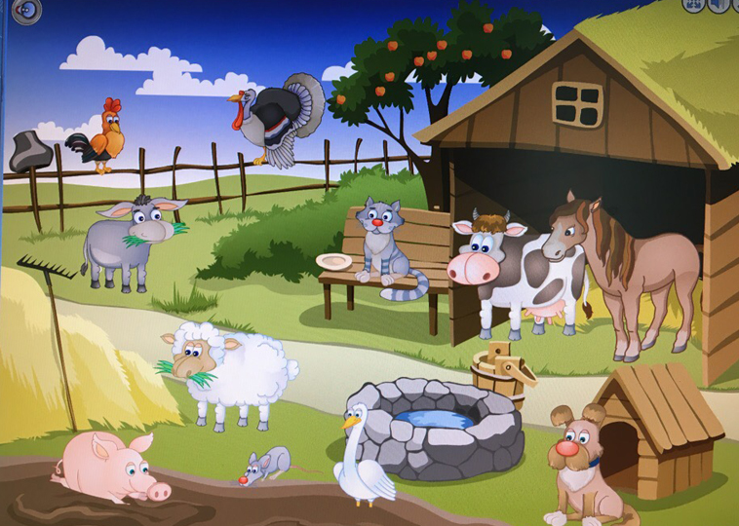
Интерактивные игры «Загадки звуков» «Звуки домашних животных»
Оборудование:
Моноблок.
Описание игры:
предложить ребёнку прослушать и выполнить задание. С помощью «мыши» щёлкать на кнопку в центре монитора и слушать звук. Выбрать из 4 картинок ту, которая издавала этот звук.
Оборудование:
Моноблок.
Описание игры:
В игре голоса животных перепутаны. Предложить ребёнку щёлкнуть «мышью» по любому животному , послушать голос и определить какому животному он принадлежит.
МБДОУ «Детский сад
№1 п. Верховье»

Slide 9
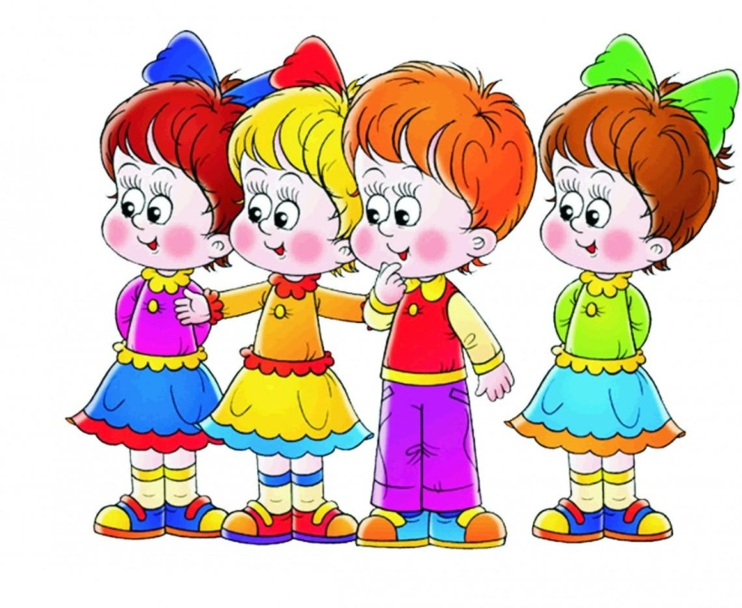
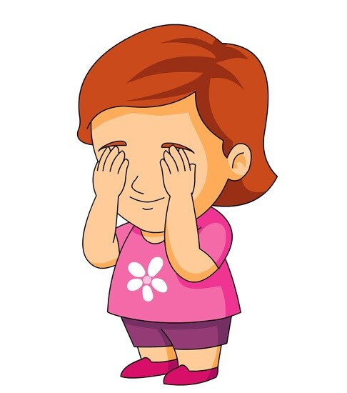
II этап « Различение высоты, силы, тембра голоса на материале одинаковых звуков, сочетаний слов и фраз.»
Цель: учить различать высоту, силу и тембр голоса, ориентируясь на одни и те же звуки, звукосочетания и слова.
Предлагаемые игры:
«Угадай, кто идёт».
«Тихо - громко!»
«Иди-беги».
«Угадай, кто сказал».
МБДОУ «Детский сад
№1 п. Верховье»

Slide 10
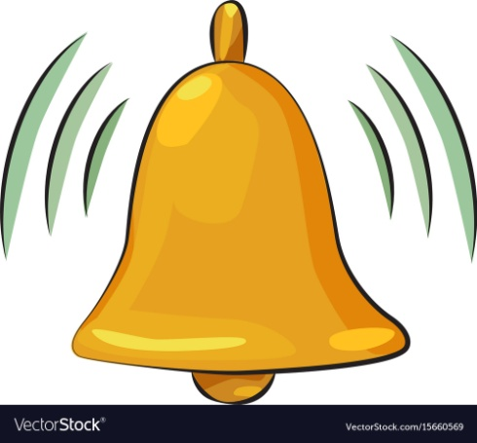
Игра «Лесная прогулка»
Оборудование:
шаблоны грибов, ягод, 2 колокольчика.
Описание игры:
На лесной поляне (на полу) разложены грибы, ягоды. Взрослый в это время звонит в колокольчики. Если тихо звонит колокольчик– дети собирают грибы и ягоды, а если громко – то пошёл дождь, дети должны сесть на корточки (спрятаться от дождя).
МБДОУ «Детский сад
№1 п. Верховье»

Slide 11
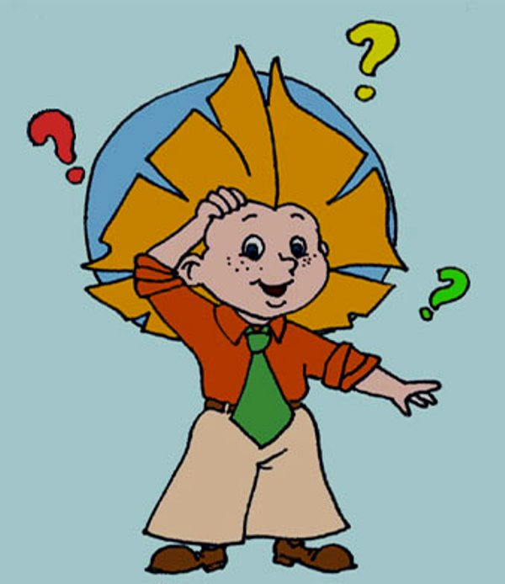
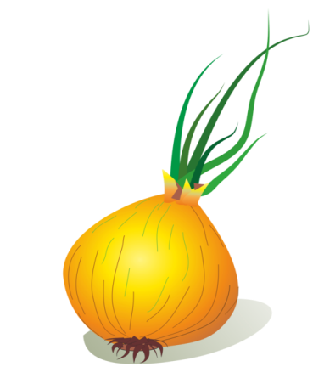
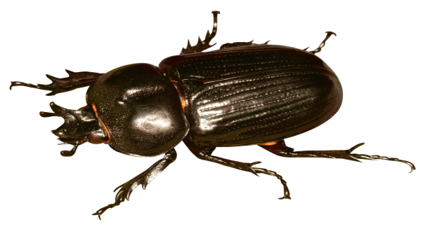
III этап «Различение слов, близких по звуковому составу»
Цель: научить различать слова, близкие по звуковому составу.
Предлагаемые игры:
« Незнайка запутался»
«Хорошо послушай».
«Запомни слова».
«Слушай, смотри»
МБДОУ «Детский сад
№1 п. Верховье»

Slide 12
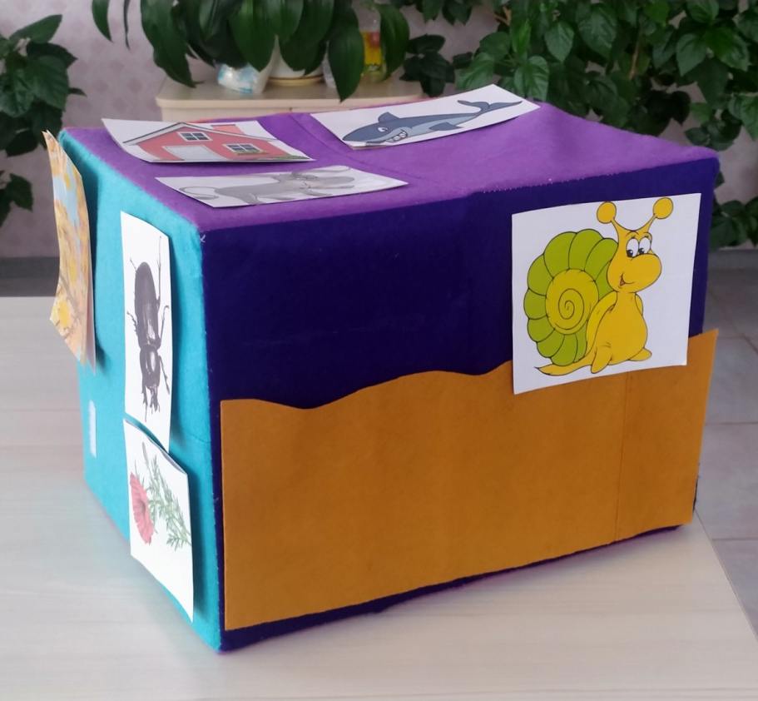
Игра «Самый внимательный»
Оборудование:
логокуб, предметные картинки.
Описание игры:
детям демонстрируются картинки с изображением различных предметов. Если взрослый произносит название предметов правильно, дети хлопают в ладоши.
улитка
улятка
МБДОУ «Детский сад
№1 п. Верховье»

Slide 13
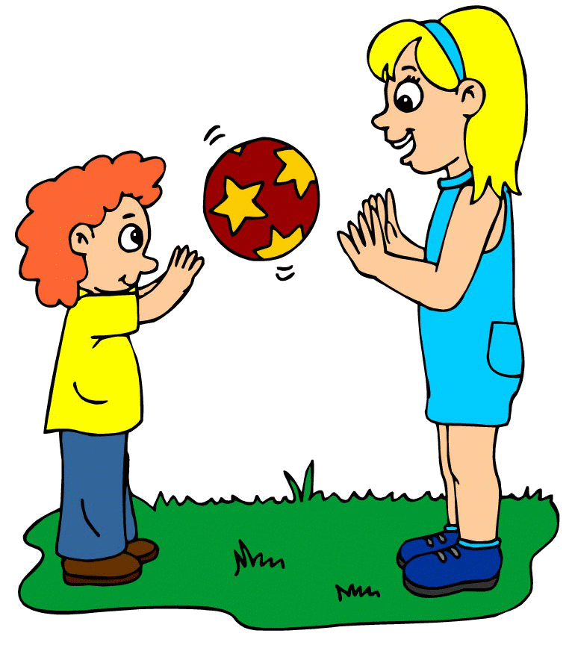
IV этап «Воспроизведение и дифференциация слогов»
Цель: развивать фонематическое
восприятие, умение четко
различать слоги и воспроизводить слоговые цепочки.
Предлагаемые игры:
«Повтори за мной».
«Какой слог лишний?»
«Веселый мяч».
«Малыш»
Да-та-да
Да-та-да
МБДОУ «Детский сад
№1 п. Верховье»

Slide 14
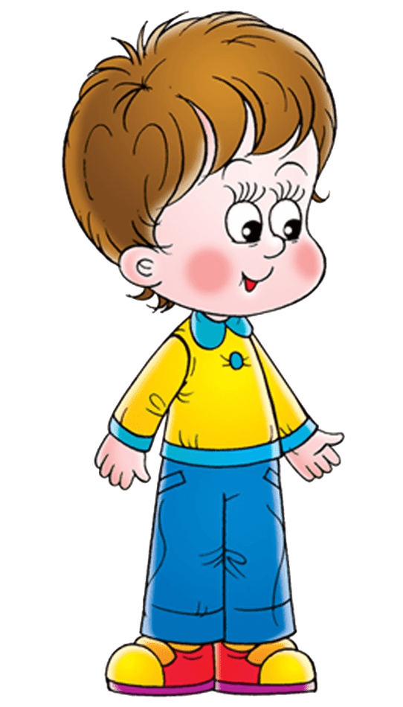
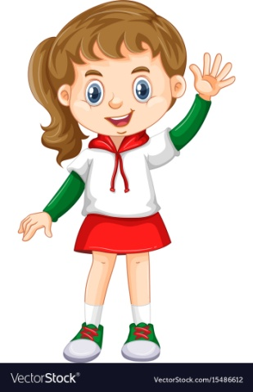
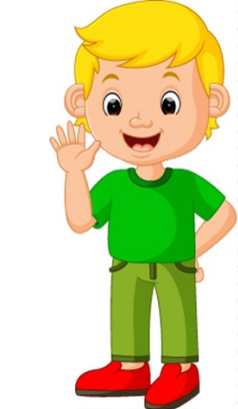
Игра «Сломанный телефон»
Оборудование: зелёный и красный кружки
Описание игры:
Логопед вызывает водящего и говорит ему на ухо пару слогов. Ребенок вслух повторяет.
Каждый раз, после того как водящий и логопед произнесут очередную пару слогов, дети указывают одинаковые они или разные. Для того чтобы логопед мог контролировать реакцию каждого ребенка, он предлагает на одинаковые слоги поднимать зеленый кружок, на разные слоги поднимать красный кружок.
Ба-ба;
Ба-ба
Ба-ба;
Па-ба
МБДОУ «Детский сад
№1 п. Верховье»

Slide 15
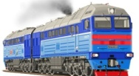
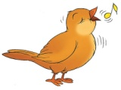
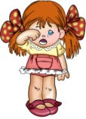
V этап «Дифференциация фонем, уточнение артикуляции звука с опорой на восприятие и ощущения.»
У-у-у-у
Цель: различение изолированных звуков, связанных с конкретными образами.
Предлагаемые игры:
«Медведица и медвежонок»
«Охотники»
«Песни леса»
«Звуковые символы».
И-и-и
А-а-а
МБДОУ «Детский сад
№1 п. Верховье»

Slide 16
Игра «Полёт птицы»
Оборудование: отсутствует
Описание игры: логопед учит ребенка показывать летящую птицу (ладонь одной руки накладывается тыльной стороной на другую, большие пальцы перекрещиваются, остальные пальцы одновременно прогибаются назад и сгибаются вперёд). Птица «летит», пока логопед произносит звуки, и замирает, когда произносится заданный звук. Эту игру можно предложить во время пальчиковой гимнастики на занятии знакомства со звуком или его дифференциации с другими звуками. В зависимости от темы занятия меняется выделяемый звук и его окружение.
МБДОУ «Детский сад
№1 п. Верховье»

Slide 17
VI этап «Развитие навыков элементарного звукового анализа.»
Цель: формирование у детей навыков элементарного анализа.
Предлагаемые игры:
« Слово можно прошагать».
« Сосчитай, не ошибись».
« Ветерок».
« Зеркало».
К Ко
ро
ва
МБДОУ «Детский сад
№1 п. Верховье»

Slide 18
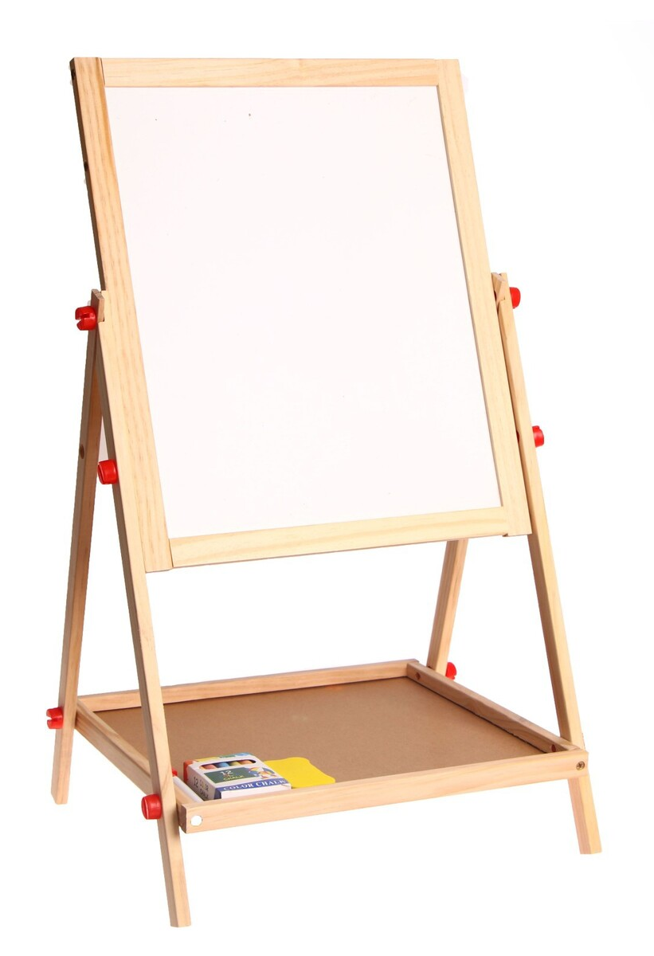
Игра «Раздели слова на слоги»
Оборудование: полотно с карманами и наборы картинок, схемы – обозначения способов деления слов на слоги.
Описание игры: Педагог предлагает ребёнку картинки. Ребёнок рассматривает картинки, делит слова на слоги выбранным способом, размещает на наборном полотне в соответствии с количеством слогов в слове.
1
2
3
МБДОУ «Детский сад
№1 п. Верховье»

Slide 19
Вывод
Использование дидактических игр повышает эффективность предупреждения и преодоления нарушений фонематических процессов, совершенствует речевые возможности дошкольников. Помогает проводить занятия интереснее и разнообразнее, оптимизирует процесс коррекции речи, что в дальнейшем поможет ребенку в освоении чтения и письма..
МБДОУ «Детский сад
№1 п. Верховье»

Slide 20
Список литературы
1.Дурова Н.В. Фонематика. Как научить детей слышать и правильно произносить звуки. Методическое пособие. – М. : Мозаика-Синтез, 2003.-112с.
2.КоноваленкоВ. В., Коноваленко С. В. Развитие фонематического восприятия и навыков звукового анализа и синтеза в играх и упражнениях - М. : Издательство Гном, 2018.
3.Селиверстов В.И. Игры в логопедической работе с детьми. - М: Просвещение, 1979. - 192с.
4.Филичева Т. Б. , Чевелёва Н.А., Г.В. Чиркина Основы логопедии: Учеб. пособие для студентов пед. институтов по спец. «Педагогика и психология (дошк.)» / - М. : Просвещение, 1989.
Источники
1.https://yandex.ru/search/?text=Система+коррекционных+упражнений+по+развитию+фонематического+восприятия+у+детей.&lr=100738&clid=9403
2.https://nsportal.ru/detskiy-sad/logopediya/2015/09/04/sistema-uprazhneniy-po-razvitiyu-fonematicheskogo-vospriyatiya-u
3.https://zhurnalpedagog.ru/servisy/publik/publ?id=6112
4. https://mdou215.edu.yar.ru/razvivaemsya_doma/igri_na_uznavanie_nerechevih_zvukov.DOCX
5. https://www.pdou.ru/categories/5/articles/2841
6. Программно-дидактическое пособие Мерсибо «Логомер2»
МБДОУ «Детский сад
№1 п. Верховье»

